Slide 1


Tema: Sistema de Gestão Académica para um Centro de Explicações do ensino Primário
Nomes:
Abdulah Camilo Mehebubo Abobacar
Isabel Nunes Mário Andrade
Uaquene Paulo Homo

Slide 2
Tema do projecto
Valor
Problematização
Stakeholders, primários e secundários
Requisitos iniciais
Critérios de aceitação
User stories
Ambiente - Trello
Ambiente - GitHub
Tópicos

Slide 3
Sistema de gestão académica
para o centro de explicação
do ensino primário

Slide 4
Público-alvo
O público-alvo deste sistema será constituído pelos explicadores,
funcionário administrativo, pelo administrador do centro

Slide 5
Valores/benefícios
Melhor organização do centro
Gestão automática de horários
Controle de pagamentos
Acompanhamento do desempenho dos alunos
Economia de tempo e redução de erros
Crescimento do centro de explicação

Slide 6
Problematização
Limites do sistema
Registo de alunos
Registo de explicadores
Registo de turmas
Registo de avaliações
Gestão de mensalidade

Slide 7
Problematização
Fora de limites
Elaboração de conteúdo das aulas
As aulas serão presenciais
Pagamentos físicos

Slide 8
Stakeholders
Primários
Explicadores,
Funcionário administrativo
Administrador do centro
Secundários
Encarregados de educação
Alunos

Slide 9
Stakeholders
Dores dos stakeholders
Explicadores,
Gerenciar presenças, agendas de aulas, notas dos alunos
Acompanhar o desempenhos dos alunos.
Administrador
Gerir e controlar dados académicos
administrativos do centro.

Slide 10
Requisitos iniciais
O sistema deve permitir registro de alunos.
O sistema deve permitir registro de explicadores.
O sistema deve registrar disciplinas.
O sistema deve gerir horários de explicações.
O sistema deve controlar presenças.
O sistema deve registrar pagamentos.
O sistema deve gerar relatórios.

Slide 11
User stories
1. Funcionário administrativo Como funcionário administrativo, quero registar novos alunos no sistema, para organizar e manter os dados dos alunos do centro de explicação.
Critérios de aceitação
O Sistema deve permitir inserir nome do aluno, idade, classe e contacto do encarregado de educação.
O sistema deve guardar os dados do aluno na base de dados.
O sistema deve confirmar quando o registo for feito com sucesso.
O sistema não deve permitir registos com campos obrigatórios vazios.

Slide 12
Cont...
2. Administrador Como administrador, quero criar e gerir turmas, para organizar os alunos de acordo com a classe ou disciplina.
Critérios de aceitação
O sistema deve permitir criar uma turma com nome ou classe.
O Sistema deve permitir associar alunos a uma turma.
O Sistema deve permitir consultar a lista de turmas existentes.
O sistema deve permitir pesquisar um aluno pelo nome ou código.
O Sistema deve mostrar as notas e presenças do aluno.
O Sistema deve permitir visualizar os dados por turma ou disciplina.

Slide 13
Cont...
3. Explicadores, Como professor, quero registar a presença dos alunos nas aulas, para acompanhar a assiduidade dos alunos.
Critérios de aceitação
O sistema deve mostrar a lista de alunos da turma.
O professor deve poder marcar presença ou ausência.
O sistema deve guardar as presenças registadas.
O sistema deve permitir consultar presenças anteriores.
O Sistema deve permitir inserir notas para cada aluno.
O Sistema deve guardar as notas registadas.
O sistema deve permitir consultar as notas dos alunos.
O sistema não deve permitir notas fora do intervalo permitido.

Slide 14
User stories
4. Explicador Como professor, quero registar as notas ou avaliações dos alunos, para acompanhar o seu desempenho académico.
5. Administrador Como administrador, quero consultar o desempenho dos alunos, para acompanhar o progresso académico no centro de explicação.

Slide 15
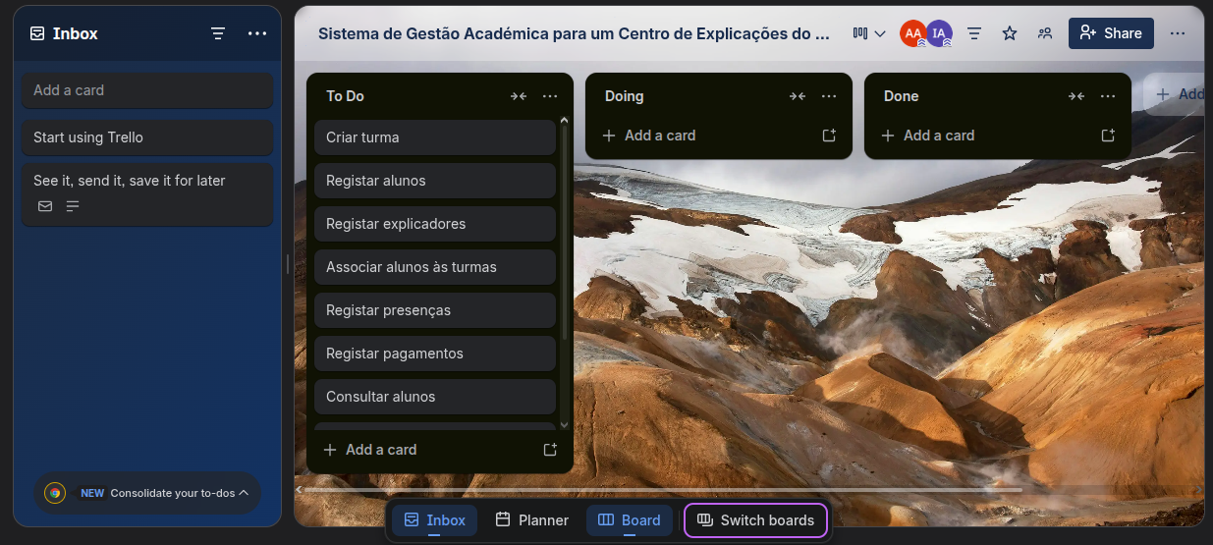
Ambiente - Trello

Slide 16
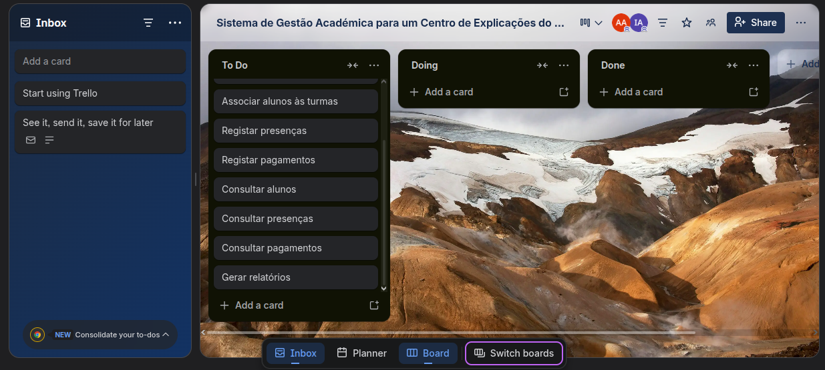
Cont...

Slide 17
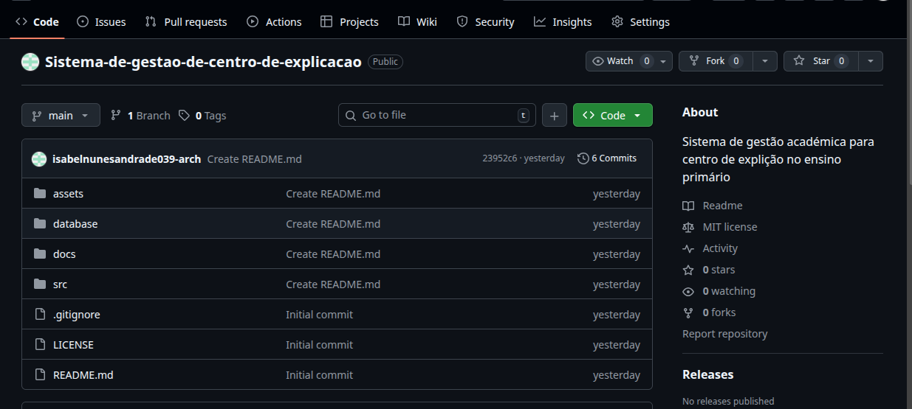
Ambiente - GitHub

